Slide 1

进销存系统 Invoicing System
by羽见青柠

Slide 2
Contents
团队简介
系统介绍

Slide 3

团队简介

Slide 4
团队简介
金翠(PM) Business Logic , Data
严顺宽 Business Logic , Data
黄涵倩 Business Logic , Data
王宁 Presentation

Slide 5
系统介绍
本系统有以下特色：
功能完善：完成了所有功能（包括Bonus），此外，还实现了消息中心、系统管理员等功能
界面风格美观：单人开发界面保证了界面风格的一致性，侧边栏可折叠、支持多种皮肤和头像，更加个性化
系统设计人性化易用：输入正确性检测、加急单高亮显示等人性化设计使系统更加方便好用，在细节处见真章
使用布局管理器：布局管理器使得我们的系统可以轻松适配各种尺寸、各种分辨率的屏幕。真正发挥了Java语言跨平台的优势
编制了帮助文档，方便用户快速入门

Slide 6
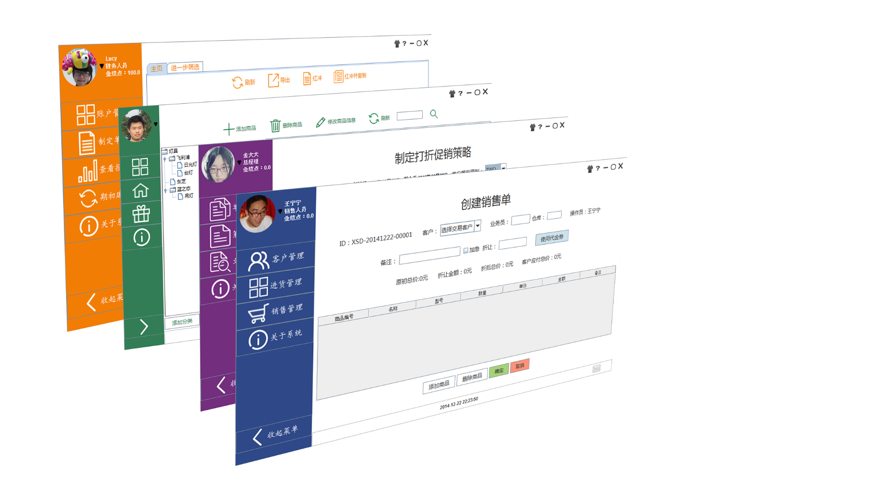
系统介绍
开发过程中有以下特点：
从需求开发阶段起就开始使用SVN进行版本控制
持续集成
合理运用度量工具
代码可读性较好
队内沟通频繁

Slide 7
谢谢！

